Slide 1


Pertemuan ke-8
PANCASILA SEBAGAI IDEOLOGI
Perbandingan Ideologi

Slide 2
Pancasila & Ideologi Lain
Liberal
Individualis
Utamakan HAM
Pancasila
Keseimbangan
Sosial-Humanis
Sosialis
Sama rata sama rasa
Kurang menghargai HAM
kapitalis

Slide 3
Nilai Dasar
Nilai Instrumental
Nilai Praktis
Diinginkan manusia,di dasarkan pd kodrat manusia, diperjuangkan oleh manusia krn berharga
Dipedomani di dlm sistem politik, ekonomi, bidaya dan hankam, bersumber pada nilai dasar dan bersifat berubah
Nilai implisit yg terkandung dlm sikap, perilaku serta perbuatan manusia, perwujudan nilai instrumental dan nilai dasar
5 sila Pancasila
Pasal-pasal UUD NRI Tahun 1945, Peraturan Perundang-undangan, Ketetapan MPR, kebijakan-kebijakan, dan hukum positif lainnya
Sikap perilaku sehari-hari yg berkaitan dg keimanan dan ketakwaan kpd Tuhan YME, Kecintaan kpd Tanah Air, dsb

Slide 4
Nilai Pancasila menjadikan Pancasila sebagai Ideologi terbuka
Nilai-nilai dasar Pancasila, intisari yang dikandung ideologi Pancasila bersifat tetap tidak boleh berubah.
Keterbukaannya menyangkut penjabaran pelaksanaannya ke dalam nilai intrumental yang dapat disesuaikan dengan kebutuhan dan tantangan nyata yang dihadapi oleh bangsa Indonesia dalam setiap kurun waktu.
Keterbukaan Pancasila juga terletak pada pengalamannya dan pengembangannya dalam kehidupan praksis bermasyarakat, berbangsa dan bernegara.

Slide 5
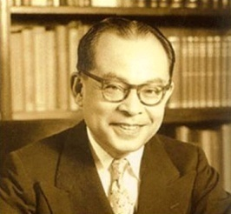
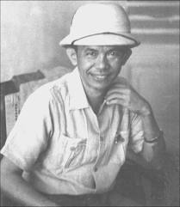
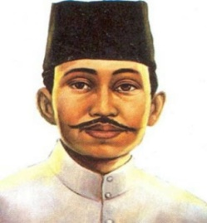
Pemikiran Konsep Ideologi-Ideologi Untuk Indonesia Merdeka
Bung Hatta : Persatuan Nasional, Solidaritas, non-kooperasi dan kemandirian.
Tan Malaka : Komunisme Internasional
Tjokroaminoto : Islam, sosialisme dan demokrasi.

Slide 6
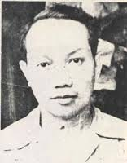
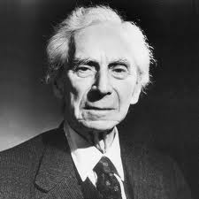
Pemikiran Konsep Ideologi-Ideologi Untuk Indonesia Merdeka
Soepomo
Individuslisme, Kolektivisme dan integralistik (Dia menyarankan Integralistik, menolak yg lain)
Bertrand Russel (Fil Inggris) Pancasila sebagai sistesis kreatif

Slide 7
PANCASILA & LIBERALISME
Periode 1950-1959 disebut periode pemerintahan demokrasi liberal. Sistem parlementer dengan banyak partai politik memberi nuansa baru sebagaimana terjadi di dunia Barat
Indonesia tidak menerima liberalisme dikarenakan individualisme Barat yang mengutamakan kebebasan makhluknya, sedangkan paham integralistik yang kita anut memandang manusia sebagai individu dan sekaligus juga makhluk sosial
Sistem negara liberal membedakan dan memisahkan antara negara dan agama atau bersifat sekuler.
Berbeda dengan Pancasila, dengan rumusan Ketuhanan Yang Maha Esa telah memberikan sifat yang khas kepada negara Indonesia, yaitu bukan merupakan negara sekuler yang memisah-misahkan agama dengan negara.

Slide 8
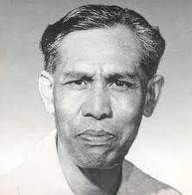
PANCASILA & KOMUNISME
Dr. Johanes Leimena pernah mengatakan,
“Salah satu factor lain yang selalu dipandang sebagai sumber krisis yang paling berbahaya adalah komunisme”.
Kemiskinan memegang peranan dan dalam hal satu golongan saja menikmati kekayaan alam, komunisme dapat diterima dan mendapat tempat yang subur di tengahtengah masyarakat”
Negara komunisme lazimnya bersifat atheis yang menolak agama dalam suatu Negara. Sedangkan Indonesia sebagai Negara yang berdasar atas Ketuhanan Yang Maha Esa

Slide 9

Ketetapan MPR RI Nomor I/MPR/2003
Pasal 2 (Dasar Hukum Pembubaran Komunisme)
TAP MPRS No. XXV/MPRS/1966
Tentang:
Pembubaran PKI, Pernyataan Sebagai
Organisasi Terlarang di Seluruh Wilayah
Negara Republik Indonesia bagi Partai
Komunis Indonesia dan Larangan Setiap
Kegiatan untuk Menyebarkan atau
Mengembangkan Faham atau Ajaran
Komunisme/Marxisme-Leninisme.
Tentang:
Pembubaran PKI, Pernyataan Sebagai
Organisasi Terlarang di Seluruh Wilayah
Negara Republik Indonesia bagi Partai
Komunis Indonesia dan Larangan Setiap
Kegiatan untuk Menyebarkan atau
Mengembangkan Faham atau Ajaran
Komunisme/Marxisme-Leninisme.
TETAP BERLAKU DENGAN KETENTUAN:
Seluruh ketentuan dalam Ketetapan
MPRS RI Nomor XXV/MPRS/1966 ini, ke
depan diberlakukan dengan BERKEADILAN
dan MENGHORMATI HUKUM, PRINSIP
DEMOKRASI dan HAK ASASI MANUSIA.
TETAP BERLAKU DENGAN KETENTUAN:
Seluruh ketentuan dalam Ketetapan
MPRS RI Nomor XXV/MPRS/1966 ini, ke
depan diberlakukan dengan BERKEADILAN
dan MENGHORMATI HUKUM, PRINSIP
DEMOKRASI dan HAK ASASI MANUSIA.

Slide 10
Sikap positif terhadapa Pancasila sebagai Ideologi Terbuka
Pancasila sebagai dasar negara dan ideologi kita ditetapkan oleh Panitia Persiapan Kemerdekaan Indonesia sewaktu kemerdekaan Indonesia untuk dijadikan pedoman dalam mengatur kehidupan bernegara agar kita dapat mencapai cita-cita bangsa yang ditetapkan pula dalam pembukaan UUD 1945.
Oleh sebab itu kita harus memiliki sikap positif terhadap nilai-nilai Pancasila itu untuk diamalkan dalam kehidupan berbangsa dan bernegara.
Sikap positif terhadap Pancasila sebagai ideologi terbuka dapat ditemukan dalam pergaulan hidup berbangsa dan bernegara.

Slide 11
Ciri Khas ideologi terbuka
Nilainya tidak dipaksakan dari luar, melainkan kekayaan rohani, moral dan budaya sendiri
Konsensus masyarakat, tidak diciptakan oleh negara melainkan dalam masyarakat sendiri.
Ideologi yang bukan saja dibenarkan tapi dibutuhkan.
Milik semua masyarakat dan rakyat
Dapat berintegrasi dengan perkembangan zaman dan adanya dinamika secara internal

Slide 12
end

